Slide 1
Chào mừng các bạn đến với tiết học Toán

Slide 2
KHỞI ĐỘNG

Slide 3
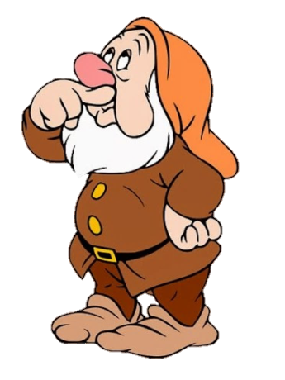
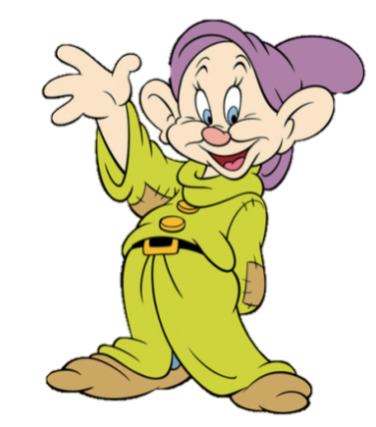
CHƠI TRỐN TÌM
CÙNG BẠCH TUYẾT VÀ 7 CHÚ LÙN

Slide 4
Số nào là số tròn chục?
A.701
B.76
C.06
D. 70
ĐÚNG RỒI

Slide 5
Số nào là số tròn trăm?
A.110
B.100
C. 90
D. 806
ĐÚNG RỒI

Slide 6
Số nào không là số tròn chục?
A.806
B.310
C. 920
D. 860
ĐÚNG RỒI

Slide 7
BẠCH TUYẾT ĐÃ TÌM THẤY CÁC CHÚ LÙN!

Slide 8
Thứ … ngày … tháng
BÀI 1: ÔN TẬP CÁC SỐ TỪ 1 ĐẾN 1000

Slide 9
Cùng xem video sau

Slide 10
Luyện tập

Slide 11
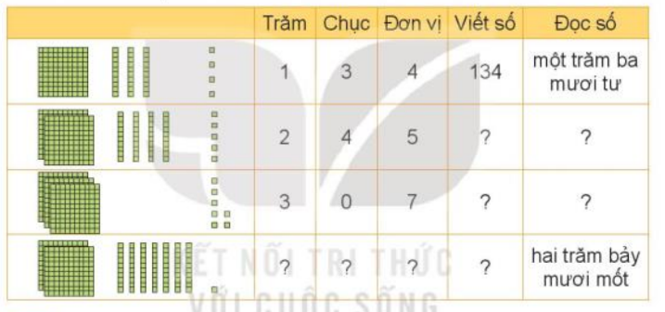
1
Nêu số và cách đọc số
245
Hai trăm bốn mươi lăm
307
Ba trăm linh bảy
2
7
1
271

Slide 12
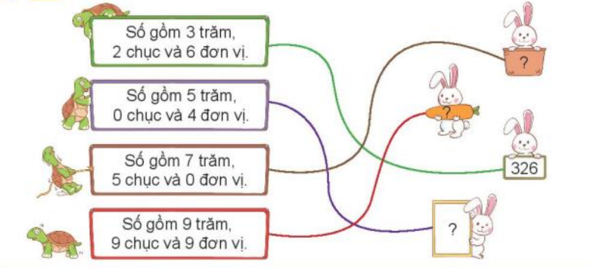
2
Số
750
999
504

Slide 13
3
a) Số
Số | Số trăm | Số chục | Số đơn vị
437 | 4 | 3 | 7
222 | ? | ? | ?
305 | ? | ? | ?
2
2
2
3
0
5

Slide 14
3
a) Số
Số | Số trăm | Số chục | Số đơn vị
598 | ? | ? | ?
620 | ? | ? | ?
700 | ? | ? | ?
5
9
8
6
2
0
7
0
0

Slide 15
3
b)
Viết các số 385, 538, 444, 307, 640 thành tổng các trăm, chục và đơn vị
THẢO LUẬN NHÓM ĐÔI

Slide 16
Các bạn hãy dọn sạch rác trên mặt bàn trước khi dọn thùng rác đi nhé!
Trò chơi
Dọn dẹp lớp học
Kết thúc

Slide 17
385 = ? + ? + ?
385 = 300 + 80 + 5
Quay về

Slide 18
538 = ? + ? + ?
538 = 500 + 30 + 8
Quay về

Slide 19
$\overline{5a6}$ = ? + ? + ?
$\overline{5a6}$ = 500 + $\overline{a0}$+ 6
Quay về
Notes:
GV CLICK CHUỘT VÀO MŨI TÊN “QUAY VỀ” → TRỞ VỀ SLIDE TRÒ CHƠI

Slide 20
$\overline{abc}$ = ? + ? + ?
$\overline{abc}$ =$\overline{a00}$ + $\overline{b0}$ + c
Quay về

Slide 21
$\overline{x00}$ + 30 + y = ?
$\overline{x00}$ + 30 + y = $\overline{x3y}$
Quay về

Slide 22
4
Số
Số liền trước | Số đã cho | Số liền sau
41 | 42 | 43
? | 426 | ?
? | 880 | ?
? | 999 | ?
35 | ? | ?
? | ? | 326
425
427
879
881
998
1 000
36
37
324
325

Slide 23
5
a) Số
10
11
12
13
14
15
16
17
18
19
20
Số liền trước của 19 là , Số liền sau của 19 là
Ta có: 18, 19, là ba số liên tiếp, 20, 19, là ba số liên tiếp.
18
20
?
?
20
18
?
?

Slide 24
5
b) Tìm “?”
Tìm số ở ô có dấu “?” để được ba số liên tiếp.
210
?
212
209
208
210
211
?
Chúc mừng các cậu đã trả lời đúng câu hỏi của tớ nhé!
Câu 1: a; a + 1; ?
Câu 2: x + 5; x + 4; ?
Các cậu tìm giúp tớ các dấu ‘?’ nhé!
Đáp án:
Câu 1: a; a + 1; a + 2
Câu 2: x + 5; x + 4; x + 3
Câu đố vui của ếch xanh!

Slide 25
CỦNG CỐ

Slide 26
Tạm biệt

